Slide 1
TAL OM DET SOM ER SVÆRT - OPBYG TILLID
RELEVANT BRUG AF DIALOGSPIL
UDVIKLET AF FORSKER OG KONSULENT MILLE MORTENSEN FOR OG MED FIU
Designed and produced by Workz A/S ® © 2020

Slide 2
BAGGRUND
RELEVANT BRUG
AF DIALOGSPIL
I FIU forbundene vil vi gerne understøtte et godt arbejdsmiljø for alle vores medlemmer. Fra forskning ved vi, at ansatte på arbejdspladser, der oplever en høj grad af tillid, har nemmere ved at tale om alt relevant vedrørende arbejdet - også svære emner som fx. fejl, inkompetence, uvidenhed, mistrivsel, en hård tone eller grænseoverskridende adfærd fra både kolleger og de brugere som serviceres i arbejdet. Hvis ansatte oplever en høj grad af tillid på arbejdspladsen, er det nemmere at tale om alt, der betragtes at være vigtigt i arbejdet, fordi ingen frygter repressalier eller at blive udstødt fra fællesskabet på grund af det, de siger højt. Angsten for ikke at blive forstået, lyttet til eller at blive taget alvorligt fylder derimod ofte på arbejdspladser, der oplever en høj grad af mistillid. Det kræver nemlig tillid og tryghed i arbejdsfællesskabet, hvis ansatte skal kunne finde modet til også at tale, om det som er svært i arbejdet.
Målgruppen for dialogspillet er alle arbejdsfællesskaber, der har lyst til sammen at undersøge, hvordan det står til med deres oplevelser af tillid eller mangel på samme.
Opbygning af tillid i et arbejdsfællesskab er et fælles ansvar. Hverken ledelse eller medarbejdere kan gøre det alene, men derimod sammen. Initiativet til at holde dialogmøde kan med fordel tages af TRIO’en bestående af tillidsrepræsentant, arbejdsmiljørepræsentant og leder. Det er mest optimalt, at lederen er med til at afvikle dialogmødet, men det betyder ikke, at lederen nødvendigvis skal være mødeleder; processen kan sagtens faciliteres af en tillidsrepræsentant eller en arbejdsmiljørepræsentant alene, hvis vedkommende føler sig tryg herved. Men det er afgørende vigtigt, at lederen er tilstede under mødet og dermed hører, hvad medarbejderne oplever og tænker om tillid i det arbejdsfællesskab, som lederen i sidste ende, er ansvarlig for.
På FIU’s uddannelser er formålet at introducere deltagerne for spillet samt give dem mulighed for at afprøve det i praksis. Herved vil de stå stærkere, hvis de ønsker at foreslå en brug af spillet hjemme på egen arbejdsplads efterfølgende.
SIDE 1/5

Slide 3
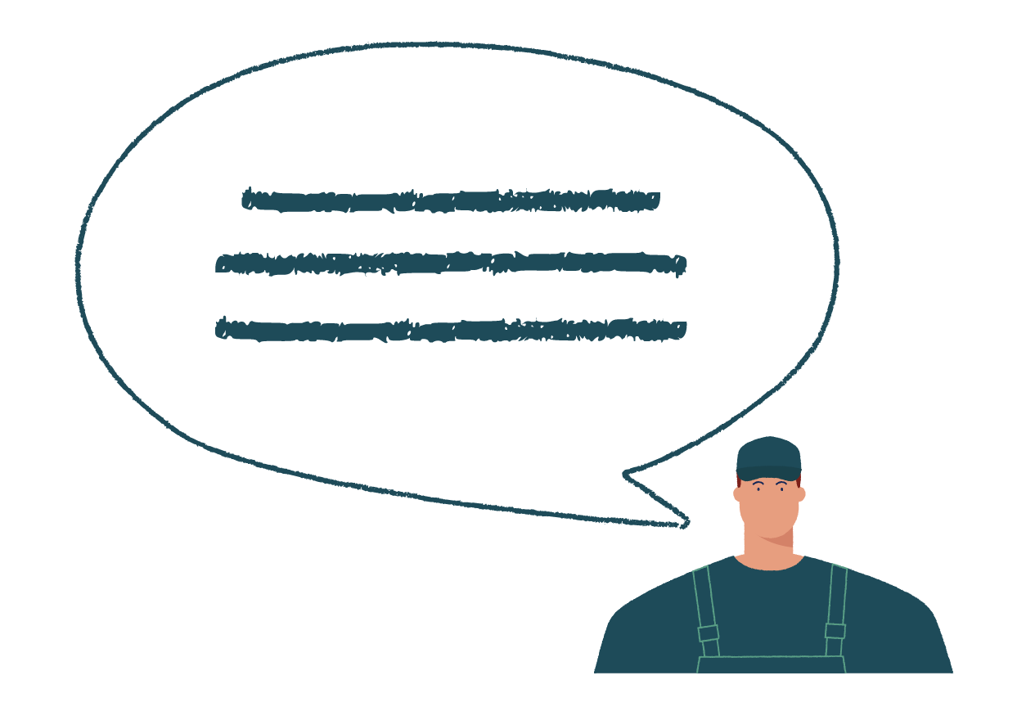
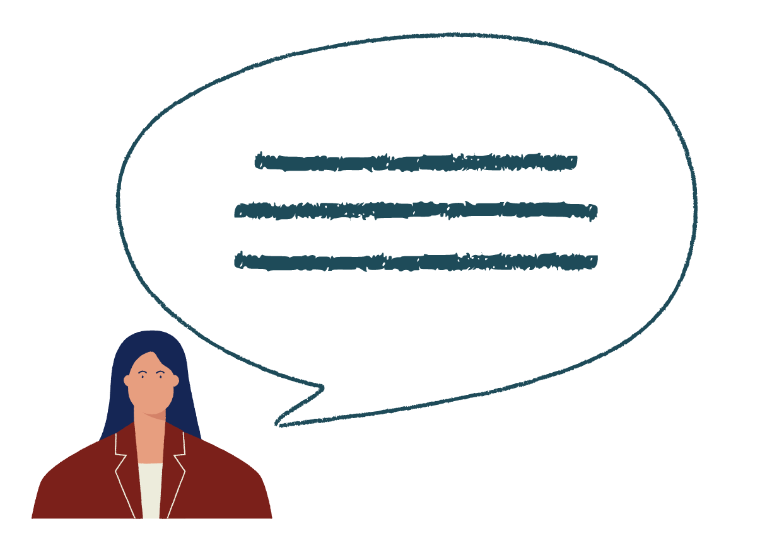
DIALOGSPIL HAR TIL FORMÅL AT;
RELEVANT BRUG
AF DIALOGSPIL
Hjælpe ansatte i arbejdsfællesskabet til gennem dialog at få indsigt i, hvornår de oplever tillid på deres arbejdsplads.
Understøtte en (videre) udvikling af tillid på deres arbejdsplads.
Udvikle en fælles indsigt i, hvad der kan være vanskeligt og dermed kræver mod for dem at tale om på deres arbejdsplads.
SIDE 2/5

Slide 4
RELEVANT BRUG AF DIALOGSPILLET
RELEVANT BRUG
AF DIALOGSPIL
Dialogspillet egner sig til at blive benyttet i arbejdsfællesskaber, hvor de ansatte oplever, at deres trivsel generelt hører ind under det grønne og gule arbejdsmiljømiljø i modellen på næste side. Såfremt ansatte i arbejdsfællesskabet i stedet befinder sig inden for det røde felt, eller der er tvivl om, hvorvidt arbejdspladsen delvist befinder sig i det røde felt, bør arbejdsfællesskabet med ledelsen i spidsen i stedet søge ekstern hjælp fra en arbejdsmiljøprofessionel. Som FIU underviser er det muligt at gøre tillidsrepræsentanterne og arbejdsmiljørepræsentanterne opmærksom herpå - selvsagt uden at kunne sanktionere brugen af spillet på nogen måde. Ansvaret for brugen af spillet vil altid ligge hos det enkelte arbejdsfællesskab, som ønsker at benytte det.
SIDE 3/5

Slide 5
RELEVANT BRUG
AF DIALOGSPIL
ET TRYGT SOCIALT ARBEJDSMILJØ
Konflikter og uenigheder mellem enkeltpersoner eller grupper bliver løst.
Ingen oplever sig ydmyget eller straffet, hvis han/hun taler om egne eller andres fejl, deler tvivl, stiller spørgsmål, foreslår nye ideer eller drøfter arbejdsmæssige uenigheder.
Ironi og drillerier forekommer, men, det opleves legitimt at påtale dem, hvis de opleves grænseoverskridende.
ET SOCIALT ARBEJDSMILJØ UNDER PRES
Der er uløste konflikter, der evt. har ført til alliancer blandt de ansatte. Der tales mere om hinanden end til hinanden.
Omgangsformen er præget latterliggørelse , nedgørende drillerier, aggressioner eller anden grænseoverskridende adfærd.
Det opleves utrygt at sige fra, fordi den enkelte risikerer at blive anset for svag eller sensitiv.
ET UTRYGT SOCIALT ARBEJDSMILJØ
Én eller flere bliver systematisk udsat for grænseoverskridende adfærd fx i form af at blive bagtalt , isoleret, fravalgt, udelukket fra aktiviteter eller tilbageholdt relevante informationer.
Det opleves som umuligt at sige fra, fordi den enkelte risikerer at blive ekskluderet fra fællesskabet.
Der er snakkes i krogene og uenighed håndteres ved tavshed.
SIDE 4/5

Slide 6
RELEVANT BRUG AF DIALOGSPILLET
RELEVANT BRUG
AF DIALOGSPIL
Baggrunden for anbefalingen er, at tidligere evaluering af samme type dialogspil har vist, at arbejdsfællesskaber som placerer sig selv i det røde arbejdsmiljø i modellen på forrige side, ikke drager væsentlig nytte af dialogspillet. Oplevelsen af utryghed og usikkerhed i arbejdsfællesskabet er så stor, at de ansatte ikke har lyst til at tage den dialog som spillet understøtter. Oplevelsen af, at risikoen for udstødelse eller repressalier er så stor, hvis de vælger at sige deres mening, at de ansatte i stedet vælger at tie.
SIDE 5/5

